Slide 1

Voter
Propojení IoT a ASP.NET MVC

Slide 2
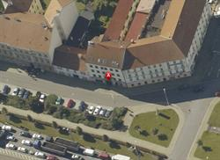
Kontakty
Skeleton Software s.r.o.
Sady Pětatřicátníků 31
301 00 Plzeň
Tel.: +420 377 477 731
Mobil: +420 725 517 597
E-mail: info@skeleton.cz
WWW: www.skeleton.cz

Slide 3

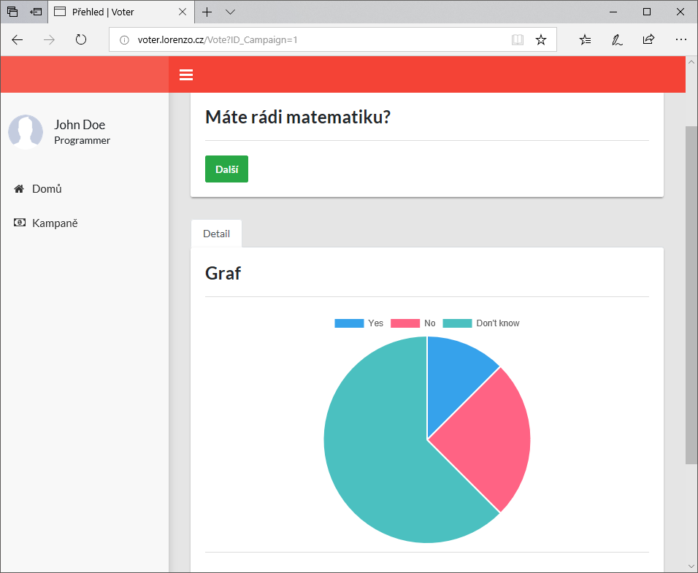
Obsah
Úvod
Popis přednášky
Cíl
MVC architektura
ASP.NET MVC, ASP.NET WebAPI
Grafika
Bootstrap
Workflow
Komunikace z HW přes WebAPI
Grafy a synchronizace
Hardware
Schéma zapojení
Popis kódu
Nasazení aplikace, ukázka
Dotazy

Slide 4
Cíl přednášky
Vytvořit aplikace sloužící pro hlasování
Hlasování bude zajišťovat IoT zařízení
V aplikace lze tvořit anketu a do ní vkládat jednoduché otázky
Pro zjednodušení budou otázky jen typu ano/ne
Nad anketou půjde zahájit hlasování
Webová stránka zobrazí otázku a graf s odpověďmi
Graf bude reagovat real-time

Slide 5
Zjednodušení
Aplikace neřeší přihlašování
Aplikace neřeší souběh uživatelů
Aplikace umožňuje pouze otázky typu ano/ne
Hlasování není omezeno počtem hlasů

Slide 6
zdroje
chartjs
Grafy v aplikace
SignalR
realtime komunikace mezi webem a webovou aplikací
ASP.NET MVC
webový framework technologie .NET
Arduino ESP8266 příklady
inspirace pro stavbu HW prototypu
vali-admin
grafika pro web

Slide 7
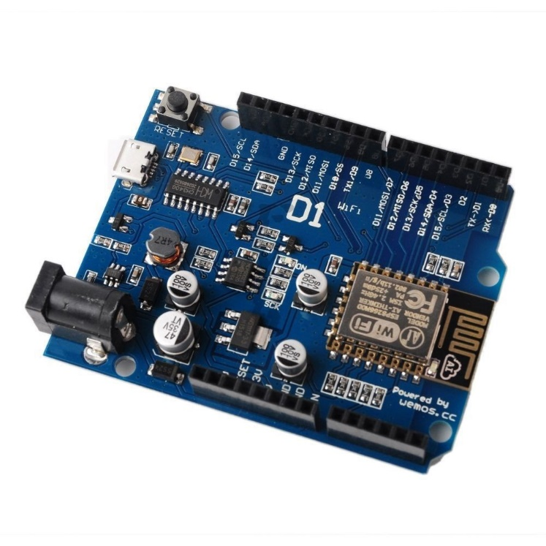
Hardware
WeMos D1 ESP8266 WiFi
Breadboard
RGB dioda
2x tlačítko
2x odpor 1kΩ

Slide 8
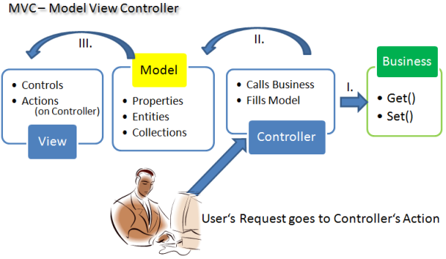
MVC

Slide 9
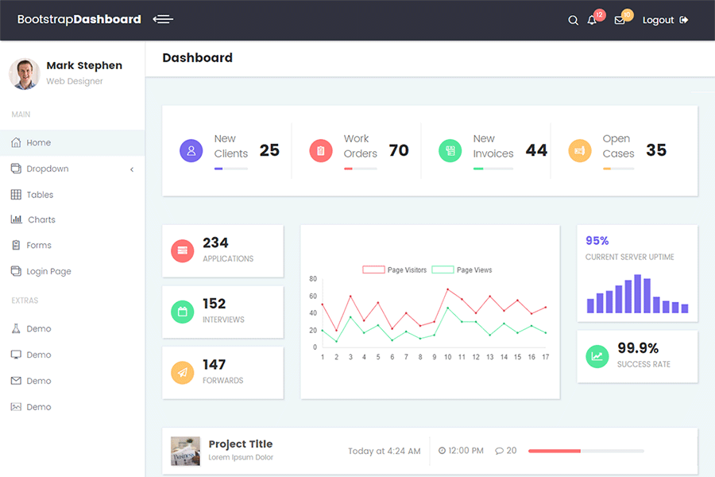
Bootstrap
Open source (github)
Výborná dokumentace
Responsibilita
Velká pomoc pro backend programátory
getbootstrap.com

Slide 10
Workflow
HW
Web API
DAL
web request
GET požadavek
Databáze
Controller
Načtení hlasů
Model
Naplnění modelu
Views
Zobrazení grafu
SignalR

Slide 11
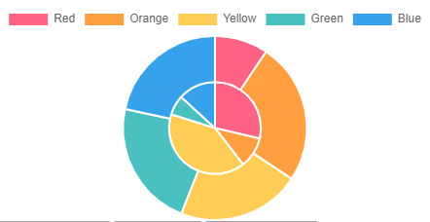
chart.js
JavaScriptová knihovna
OpenSource – github
Kvalitně dokumentovaná
Hodně příkladů
chartjs.org

Slide 12

signalR
Jednoduchá implementace real-time komunikace
Open source (github)
Dobře dokumentované
Hodně příkladů
signalr.net

Slide 13
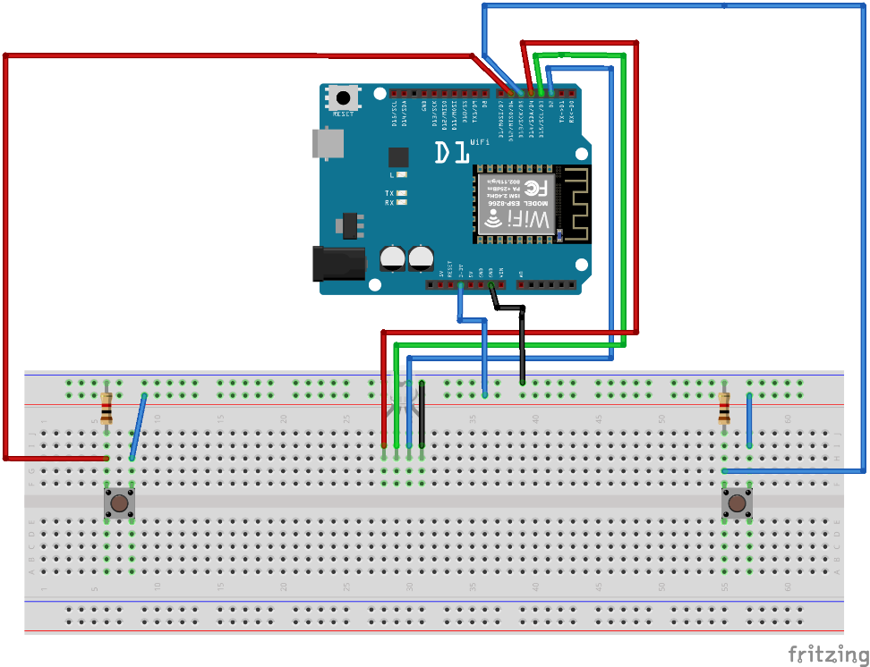
Schéma zapojení

Slide 14
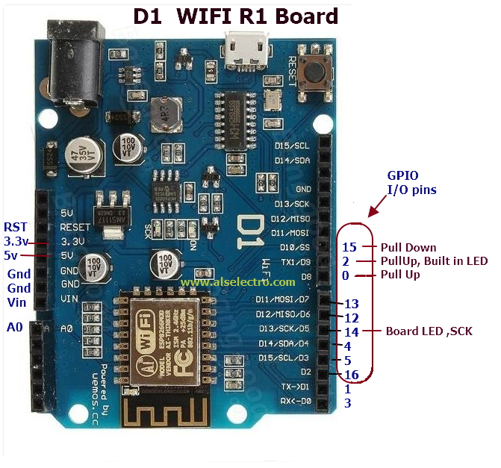
Zapojení pinů

Slide 15

Ukázka
Nasazení aplikace a kompletní ukázka

Slide 16


Dotazy a diskuze DĚKUJI za pozornost www.skeleton.cz www.skeleton.cz/BLOG sledujte nás:
Notes:
Vyzvat ke sledování na sociálních sítích

